Slide 1

基于AI生成的“假脸”识别技术
组长：胡超
组员：葛建，陈江达，施韵奇，
胡佳成，赵亮

Slide 2

项目背景
人脸识别处理是目前人工智能模式识别的热点之一。现在很多生成模型可以生成很多逼真的假脸，有时候真假难辨。合成图像生成飞速发展，它对社会的影响引起了重大关切。
“假脸”识别技术在公共安全，社会安全，网络安全，商业安全中有广大的市场空间与应用价值。

Slide 3


项目简介
本项目聚焦于人脸修饰的检测和分析，力图通过人脸特征进行分析，让计算机自动学会判断图片是否是AI合成的假脸。用到的模型是由谷歌开发的 MobileNetV2 以及VGG16网络结构。
本项目研究了最先进的图像处理方法的真实性，以及自动或人工检测它们的难度。为了使检测方法的评估标准化，我们提出了一个面部操纵检测的自动基准，包含一个隐藏的测试集和一个超过180万张被操纵图像的数据库。

Slide 4
数据集和baseline模型
数据集引用了一个包含4000个假视频中的180多万张图像的数据库。
模型是由谷歌开发的 MobileNetV2模型，已经在 ImageNet 数据集上进行过预训练，共含有 1.4M 张图像。对海量人脸特征向量的相似度匹配来实现人脸识别，使能有效地从真实人脸图像中识别出具有较高视觉质量的假人脸图像。

Slide 5

模型与代码简介
副标题

Slide 6
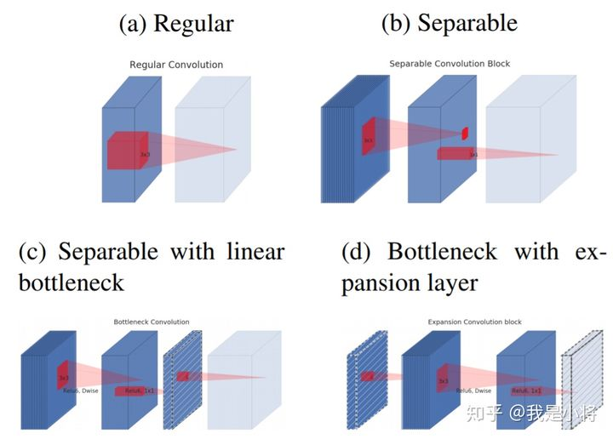
MoblieNetV2模型
MoblieNetV2模型是Google提出主要应用在移动端的轻量级CNN网络模型。核心结构所采用Depthwise Separable Convolution（DSC）卷积。相比传统卷积可以降低相当多的计算复杂度，在准确度方面损失很少，但在大量数据输入的条件下表现不佳，不适合做大规模的数据处理。
该模型是baseline中的预先应用模型，该模型已经在 ImageNet 数据集上进行过预训练，共含有 1.4M 张图像，而且学习了常见的 1000 种物体的基本特征。其实现效果在该假脸识别项目中表现一般。

Slide 7
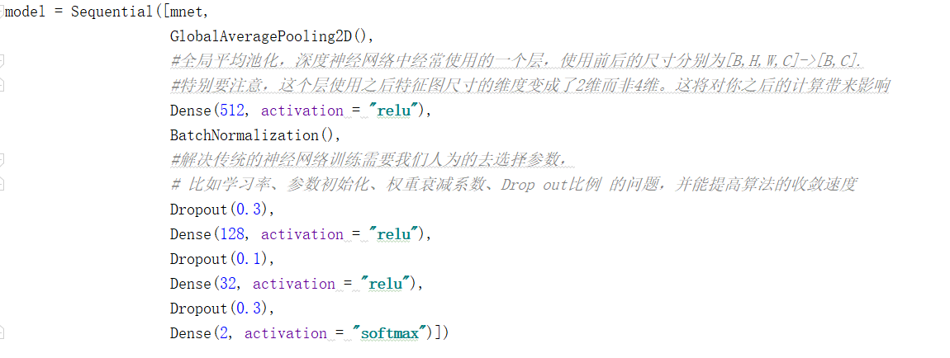
MoblieNetV2模型代码实现
在此项目中我们只用MoblieNetV2网络进行特征提取，而不直接进行分类。分类层模型由之后再添加。

Slide 8
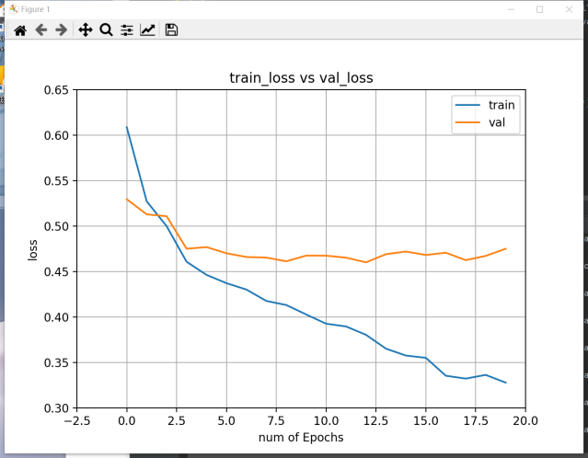
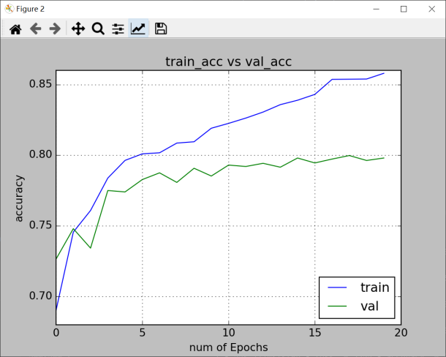
MoblieNetV2模型数据表现
右图所示，模型经过数据训练后验证数据集对其测试显示损失在0.45到0.5之间波动，性能并不理想。准确率基本接近于0.8，属于较好的水平。

Slide 9
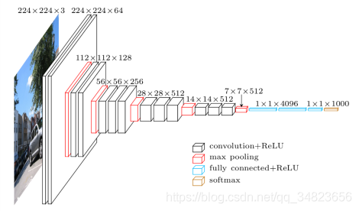
VGG16模型
VGG卷积神经网络是牛津大学计算机视觉实验室参加2014年ILSVRC比赛的网络结构，为了解决ImageNet中的1000类图像分类和定位问题。它也属于GoogleNet模型。
如右图所示，VGG16共有16个层，这也是VGG16名称的由来，是一个相当深的卷积神经网络。VGG各种级别的结构都采用了5段卷积，每一段有一个或多个卷积层。同时每一段的尾部都接着一个最大池化层来缩小图片尺寸。

Slide 10
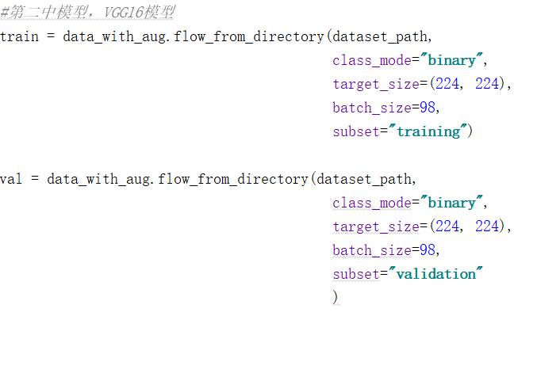
VGG16模型代码实现
VGG卷积神经网络是我们引入的第二种网络，目的是为了解决MNV2模型中损失函数过大以及提高准确率的目的。

Slide 11
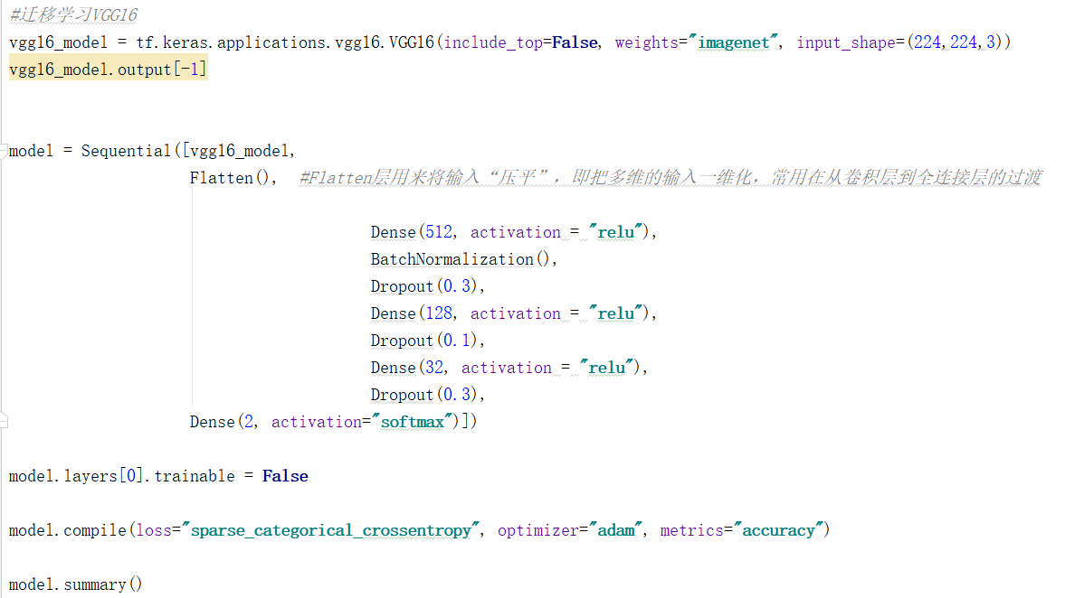
VGG16模型代码实现

Slide 12
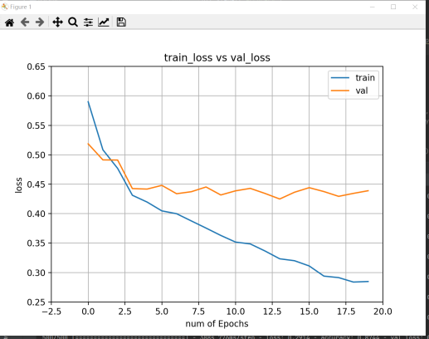
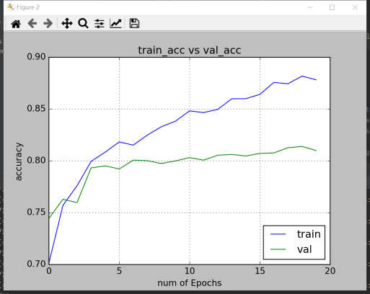
VGG16模型数据表现
可以由图表可得VGG16模型在损失函数的表现上略微好于MNV2模型，准确率上也大于0.8。总体表现优于MNV2，但还是却又不足。

Slide 13
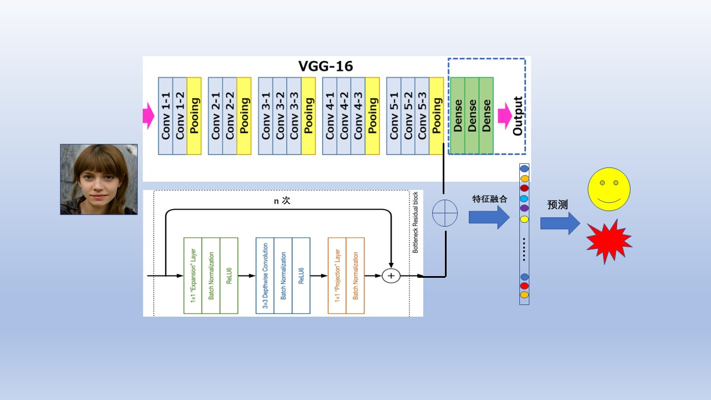
改进方案

Slide 14
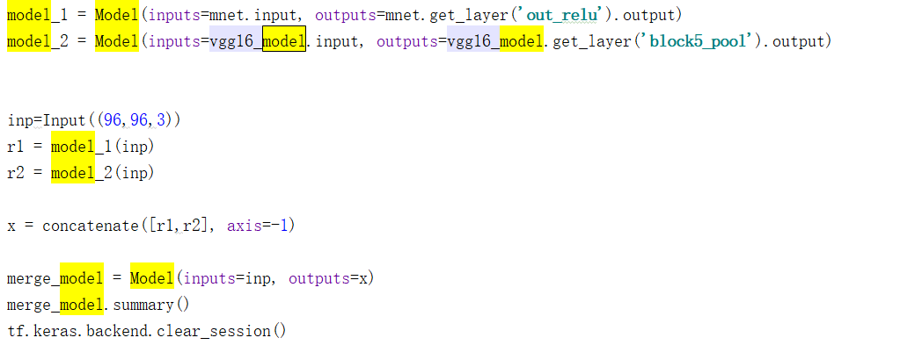
模型融合后的代码

Slide 15
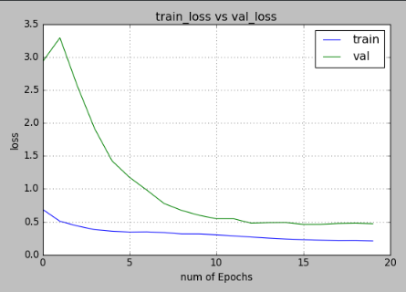
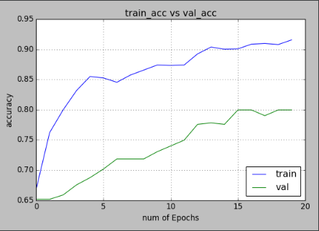
模型融合后的表现
更新模型后损失大幅降低，并使测试集数据向训练集逼近。而准确率依然保持在0.8左右。模型融合改动成功，结果大幅改进检测效率。

Slide 16

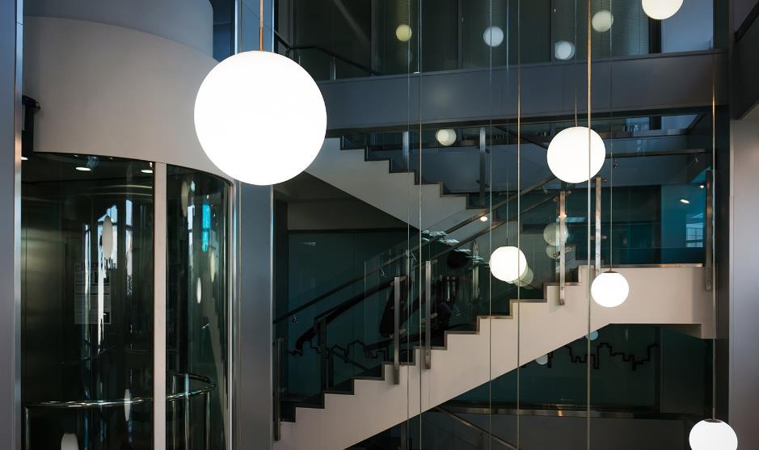
谢谢！

